Slide 1
Top 10 Länder nach Anzahl neuer COVID-19-Fälle
163.869.893 Fälle (+1.98 im Vergleich zu Vorwoche)
3.398.302 Todesfälle (2,1%)
Land | Fälle kumulativ | Neue Fälle (7T) | Veränderung % (7T) | 7T-Inzidenz/ 100.000 Ew | R (7T) | CFR % | Trend | Mind. eine Dosis* | Vollst. Geimpft*
Indien | 25.496.330 | 2.155.392 | -19.45 | 156,2 | 0,9 | 1,1 | ▼ | 10,5% | 3%
Brasilien | 15.657.391 | 447.401 | +3.94 | 210,5 | 1,0 | 2,8 | ▲ | 17,6% | 8,3%
USA | 32.647.162 | 220.445 | -17.5 | 66,6 | 0,9 | 1,8 | ▼ | 47,6% | 37,5%
Argentinien | 3.335.965 | 170.844 | +18.69 | 378,0 | 1,1 | 2,1 | ▲ | 18,3% | 4,7%
Kolumbien | 3.131.410 | 116.109 | +5.51 | 228,2 | 1,0 | 2,6 | ▲ | 9,3% | 5,8%
Frankreich | 5.802.138 | 95.380 | -18.02 | 146,7 | 0,9 | 1,9 | ▼ | 31,3% | 13,8%
Iran | 2.779.415 | 88.063 | -23.83 | 104,9 | 0,9 | 2,8 | ▼ | 2,4% | 0,4%
Türkei | 5.139.485 | 80.052 | -38.57 | 94,9 | 0,7 | 0,9 | ▼ | 18,2% | 13,6%
Deutschland | 3.614.095 | 65.810 | -31.97 | 79,1 | 0,8 | 2,4 | ▼ | 37,9% | 11,8%
Nepal | 472.354 | 59.243 | -4.61 | 203,3 | 1,1 | 1,2 | ▼ | 7,3% | 1,5%
Quelle: WHO, Stand: 19.05.2021; *https://ourworldindata.org/covid-vaccinations, 19.05.2021

Slide 2
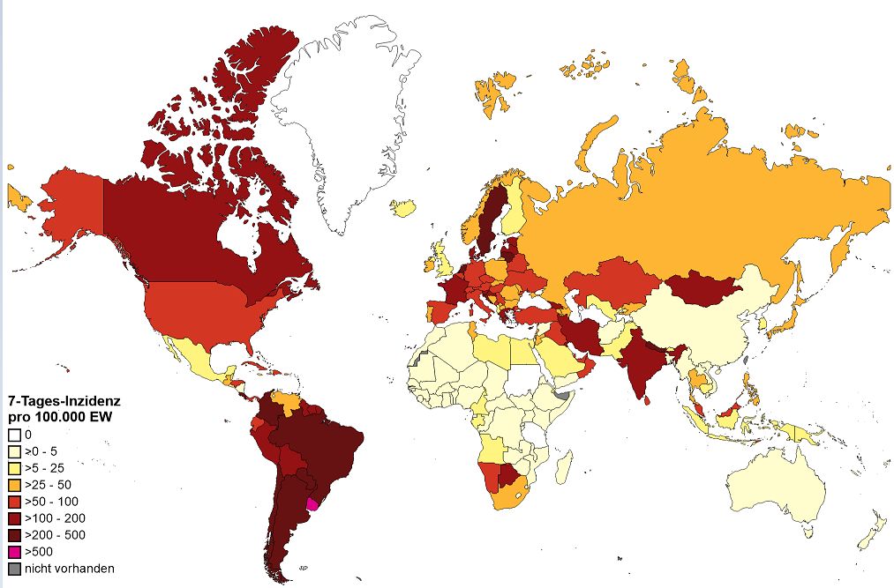
7-Tages-Inzidenz pro 100.000 Einwohner weltweit
Quelle: WHO, Stand: 19.05.2021

Slide 3
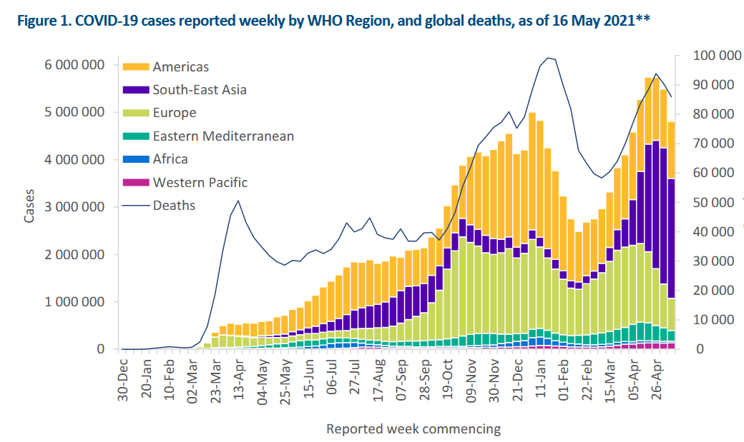
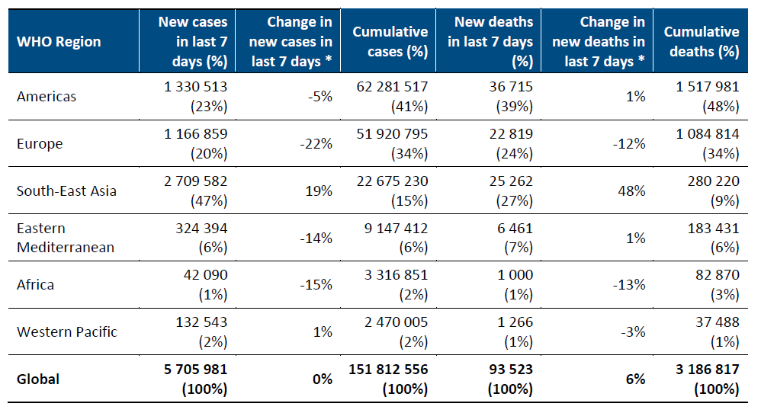
Fall- und Todeszahlen weltweit, WHO SitRep
Kontinent | Fälle 7T % | Todesfälle7T % | Fälle Veränderung % (7T) | Todesfälle Veränderung % (7T)
Afrika | 1,36 | 2,16 | -4,08 | -15,57
Amerika | 26,91 | 36,76 | 0,2 | -3,75
Asien | 60,12 | 46,31 | -19,19 | 0,28
Europa | 11,58 | 14,76 | -25 | -22,36
Ozeanien | 0,03 | 0,01 | -37,03 | -53,33
Quelle: WHO 19.05.2021; WHO Sitrep, 18.05.2021

Slide 4
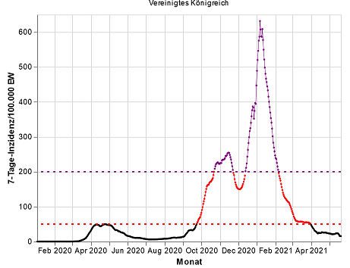
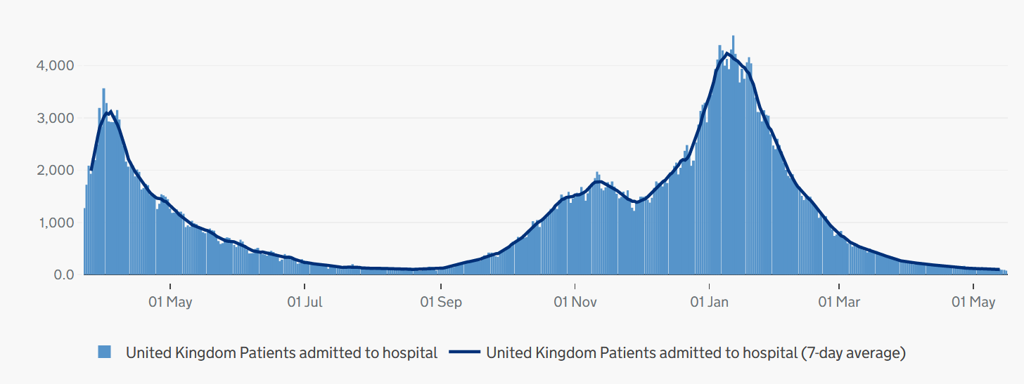
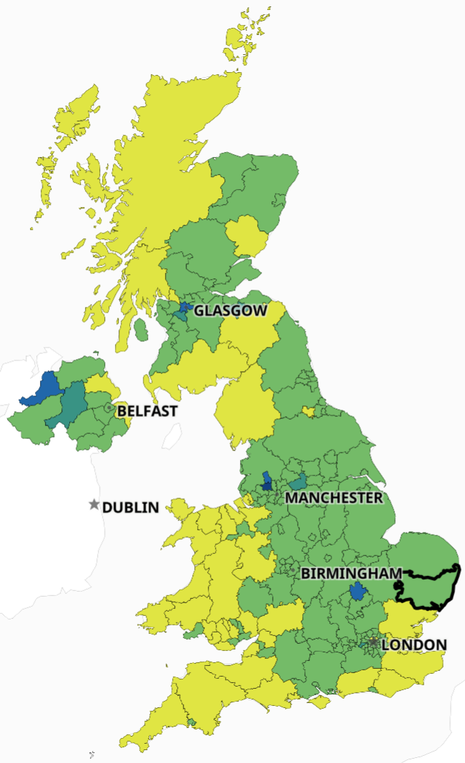
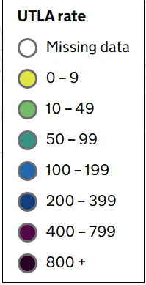
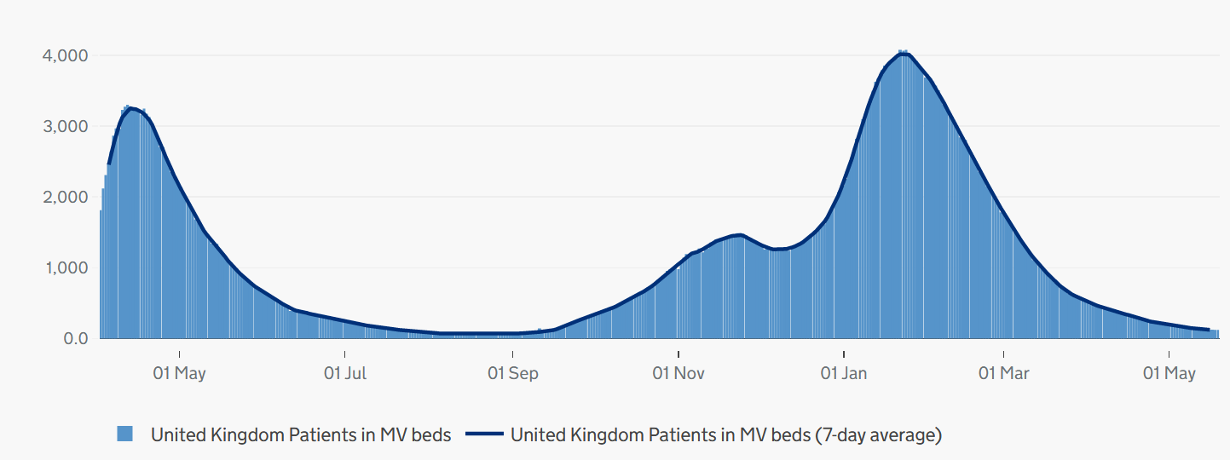
Vereinigtes Königreich
4.452.531 Fälle (WHO 20.05.2021)
127.694 Todesfälle (Fallsterblichkeit: 2,9%)
7T-Inzidenz: 15,5 /100.000 Ew.
Fälle 7T: 10.552 (-34.19%)
R eff 7T: 0,87
54,5% mind 1. Impfdosis 30,7% vollständig geimpft
Datenstand 20.05.2021, Quelle WHO)
Patienten ins Krankenhaus eingeliefert
(Tägliche Daten, Datenstand 20.05.2021, Quelle PHE)
Patienten in Beatmungsbetten
(Tägliche Daten, Datenstand 20.05.2021, Quelle PHE)
7-Tage-Inzidenz bis zum 15.05.2021, Quelle: PHE
Notes:
https://coronavirus.data.gov.uk/details/healthcare
https://covid19.sanger.ac.uk/lineages/raw?lineage=B.1.617.2&colorBy=lambda&latitude=54.370231&longitude=3.524480&zoom=4.25&date=2021-05-08&show=B.1.1.7%2CB.1.617
https://coronavirus.data.gov.uk/

Slide 5
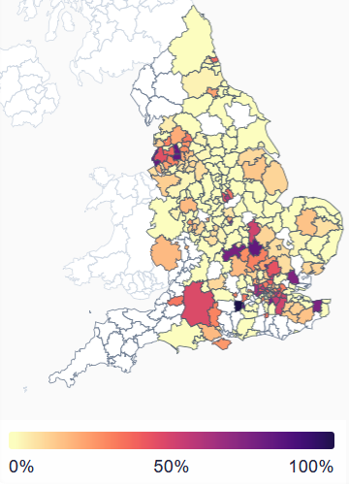
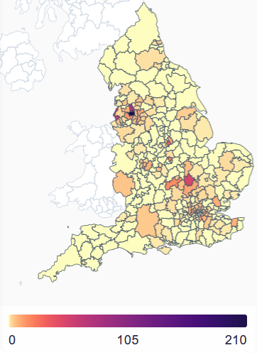
Vereinigtes Königreich - Varianten
Variante | Fälle Kumulativ | Neue Fälle (12.-19.5.)
B.1.1.7 | 249.637 | +7.066 (2,8%)
B.1.1.7 + E484K | 43 | 0
B.1.617 | 418 | +50
B.1.617.2 | 3.424 | +2.111 (61,6%)
B.1.617.3 | 13 | +2
Sequenzierungen: Anteil B.1617 (Links); Genomen pro Woche B.1617 (Recht). Datenstand 08.05.2021; Quelle https://covid19.sanger.ac.uk/lineages
7-Tage-Inzidenz bis zum 15.05.2021,
Quelle: PHE
Notes:
https://www.gov.uk/government/publications/covid-19-variants-genomically-confirmed-case-numbers/variants-distribution-of-cases-data

Slide 6
BACK-UP

Slide 7
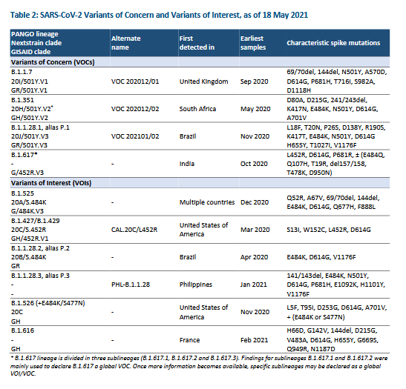
SARS-CoV-2 variants of concern (WHO Sitrep)
Quelle: WHO Sitrep vom 18.05.2021
Notes:
https://www.ecdc.europa.eu/en/covid-19/variants-concern

Slide 8
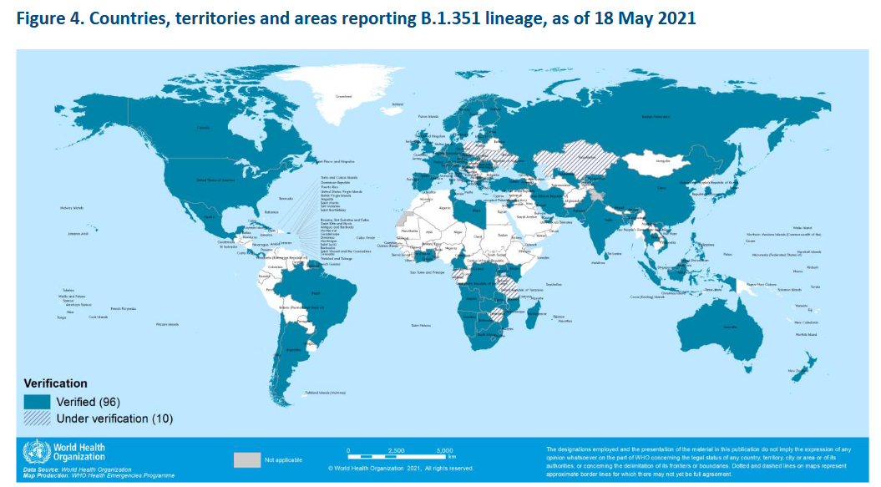
SARS-CoV-2 Varianten: 501Y.V2 (Linie B1.351)
Virusvarianten-Risikogebiete: Botsuana, Eswatini, Lesotho, Malawi, Mosambik, Sambia, Simbabwe, Südafrika, Moselle in Grand Est (Frankreich)
Unter Beobachtung: Afrika (u.a. Angola, Burundi, Ghana, Kenia, Namibia, Nigeria, Ruanda, Tansania)
Quelle: WHO Sitrep vom 18.05.2021
Notes:
56 Länder (+5 seit der Vorwoche)
https://www.who.int/publications/m/item/weekly-epidemiological-update---2-march-2021

Slide 9
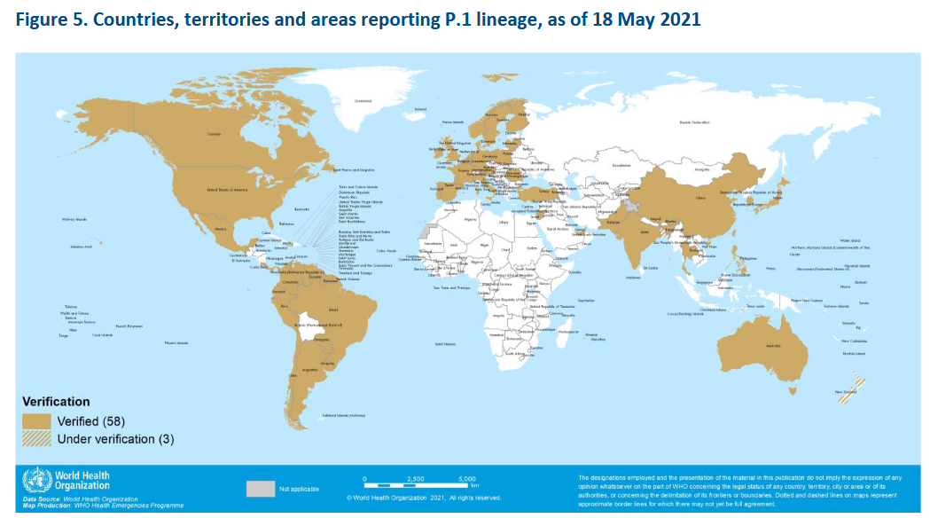
SARS-CoV-2 Varianten: P1. Variante (Linie B1.128.1)
Virusvarianten-Risikogebiete: Brasilien
Unter Beobachtung: Südamerika, Kanada, Italien, Niederlande
Quelle: WHO Sitrep vom 18.05.2021
Notes:
29 Länder (+1 seit der Vorwoche)
https://www.who.int/publications/m/item/weekly-epidemiological-update---2-march-2021

Slide 10
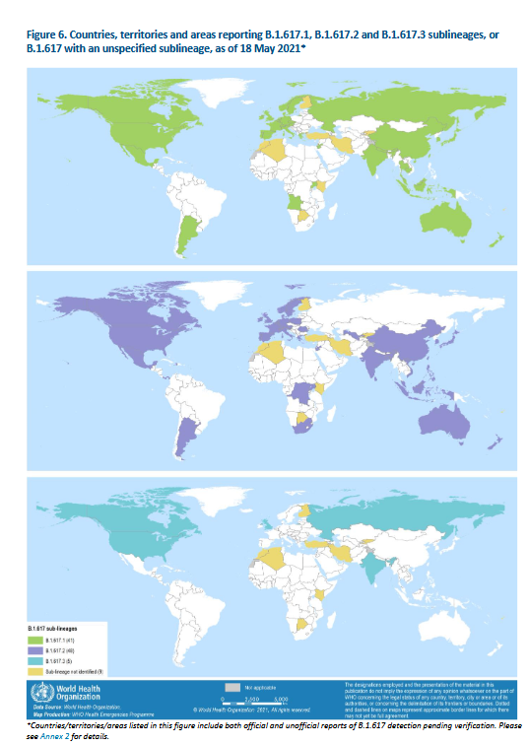
SARS-CoV-2 Varianten: VOC Linie B.1.617
Virusvarianten-Risikogebiete: Indien, Nepal
Quelle: WHO Sitrep vom 18.05.2021
Notes:
106 Länder (+5 seit der Vorwoche)
https://www.who.int/publications/m/item/weekly-epidemiological-update---2-march-2021

Slide 11
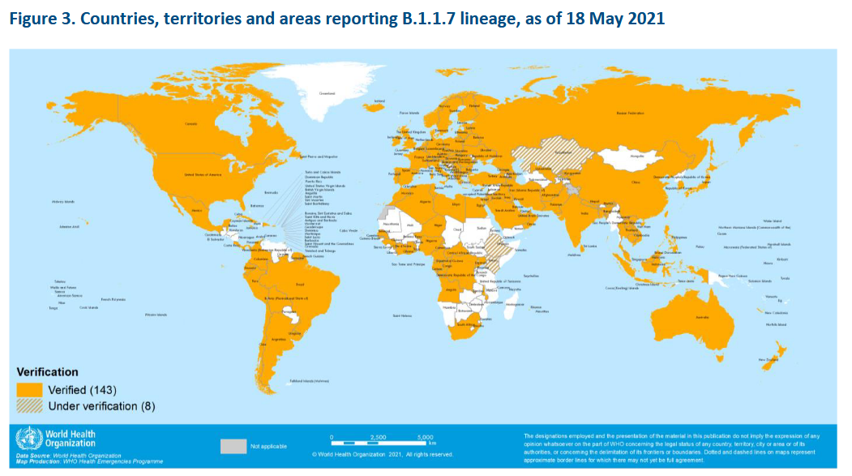
SARS-CoV-2 Varianten: VOC 202012/01 (Linie B.1.1.7)
Virusvarianten-Risikogebiete: Keine
Quelle: WHO Sitrep vom 18.05.2021
Notes:
106 Länder (+5 seit der Vorwoche)
https://www.who.int/publications/m/item/weekly-epidemiological-update---2-march-2021

